Slide 1

স্বাগতম

Slide 2
পরিচিতি
শিক্ষক পরিচিতি
পাঠ পরিচিতি
মোঃ কামরুল হাসান
সহকারী শিক্ষক (গণিত)
বাঘেধরা হাই স্কুল
ফুলপুর, ময়মনসিংহ ।
শ্রেণিঃ ৮ম
বিষয়ঃবিজ্ঞান
বিষয়বস্তুঃমেরুদন্ডী প্রাণীর শ্রেণিবিভাগ
সময়ঃ50 মিনিট
তারিখঃ২৬/০৬/১৩ খ্রিঃ

Slide 3
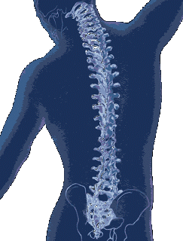
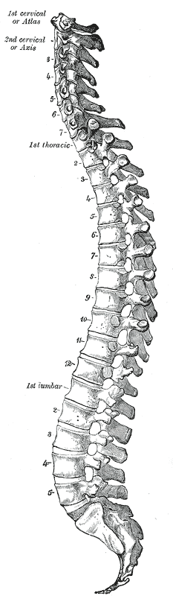
মেরুদন্ড

Slide 4
মেরুদন্ডী প্রাণীর শ্রেণিবিভাগ

Slide 5
শিখন ফল
এ পাঠ শেষে শিক্ষার্থীরা----
১।মেরুদন্ডী প্রাণীর শ্রেণিবিন্যাস করতে পারবে ।
২।মেরুদন্ডী প্রাণীর বৈশিষ্ট্য বলতে পারবে ।
৩।বিভিন্ন শ্রেণির মেরুদন্ডী প্রাণীর উদাহরন দিতে পারবে ।

Slide 6
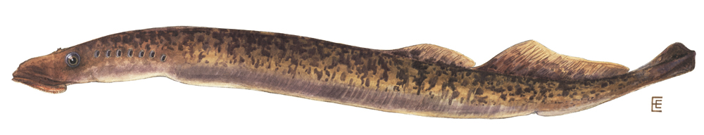
সাইক্লোস্টোমাটা
পেট্রোমাইজন

Slide 7
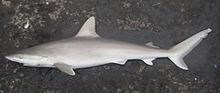
কন্ড্রিকথিস
হাঙ্গর

Slide 8
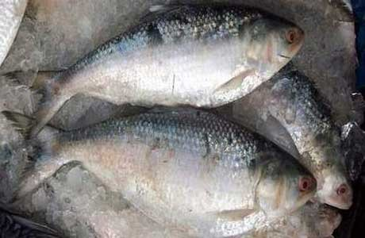
অসটিকথিস
ইলিশ

Slide 9
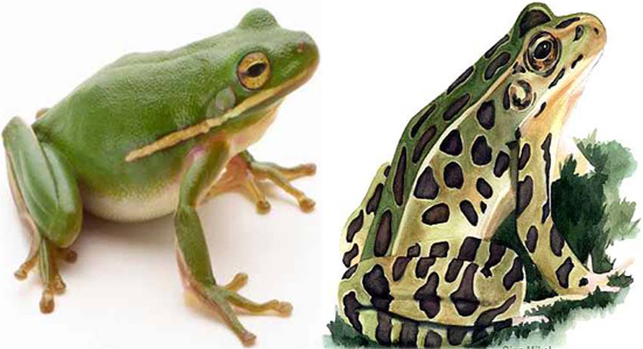
উভচর
ব্যাঙ

Slide 10
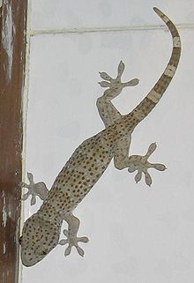
সরীসৃপ
টিকটিকি

Slide 11
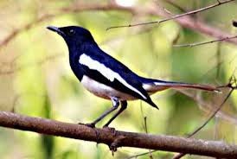
পক্ষিকুল
দোয়েল

Slide 12
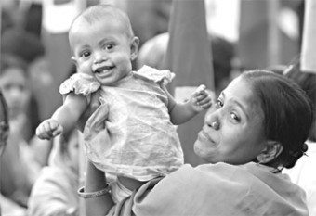
স্তন্যপায়ী
মানুষ

Slide 13
দলীয় কাজ
১।স্তন্যপায়ী প্রাণীদের তিনটি বৈশিষ্ট্য লিখ ।
2।কন্ড্রিকথিস ও অস্‌টিকথিস এর মধ্যে তিনটি পার্থক্য লিখ ।
৩।উভচর ও সরীসৃপ এর মধ্যে তিনটি পার্থক্য লিখ ।
৪।পক্ষীকুল ও স্তন্যপায়ী প্রাণীর মধ্যে তিনটি পার্থক্য লিখ ।

Slide 14
মূল্যায়ন
১।কোন শ্রেণির প্রাণী বুকে ভর দিয়ে চলে ?
২।কোন শ্রেণির প্রাণীর ফুসফুসের সাথে বায়ুথলী থাকে ?
৩।মাতৃ দুগধ পান করে কোন শ্রেণির প্রাণী ?

Slide 15
বাড়ির কাজ
১।স্তন্যপায়ী ও পক্ষীকুল প্রাণীর মধ্যে মিল এবং অমিল গুলো খুজে বের কর ।

Slide 16
ধন্যবাদ

